Slide 1









西安石油大学
市场部：玩转西石油 汇报人：玩转西石油

Slide 2





目 录
工作回顾
自我评价
工作体会
工作规划

Slide 3


工作回顾

Slide 4



工作岗位及职责
03
01
工作岗位职责，单击添加文字内容，言简意赅不罗嗦。
02
04
02
工作岗位职责，单击添加文字内容，言简意赅不罗嗦。
03
工作岗位职责，单击添加文字内容，言简意赅不罗嗦。
01
05
04
工作岗位职责，单击添加文字内容，言简意赅不罗嗦。
05
工作岗位职责，单击添加文字内容，言简意赅不罗嗦。

Slide 5
具体工作完成情况
完成情况
01
02
完成情况
单击添加文字内容，言简意赅不罗嗦。/
单击添加文字内容，言简意赅不罗嗦。
完成情况
完成情况
03
04
单击添加文字内容，言简意赅不罗嗦。
单击添加文字内容，言简意赅不罗嗦。

Slide 6
自主学习情况
在此录入上述图表的描述说明在此录入上述图表的描述说明
网 络
在此录入上述图表的描述说明在此录入上述图表的描述说明
在此录入上述图表的描述说明在此录入上述图表的描述说明
工 作
培 训
在此录入上述图表的描述说明在此录入上述图表的描述说明
读 书
会 议
在此录入上述图表的描述说明在此录入上述图表的描述说明

Slide 7
基本管理工作情况
日常事务
行政管理
复制粘贴您需要的文字内容，单击添加文字内容，言简意赅不罗嗦。
复制粘贴您需要的文字内容，单击添加文字内容，言简意赅不罗嗦。
人力资源管理
对外事务
复制粘贴您需要的文字内容，单击添加文字内容，言简意赅不罗嗦。
复制粘贴您需要的文字内容，单击添加文字内容，言简意赅不罗嗦。

Slide 8
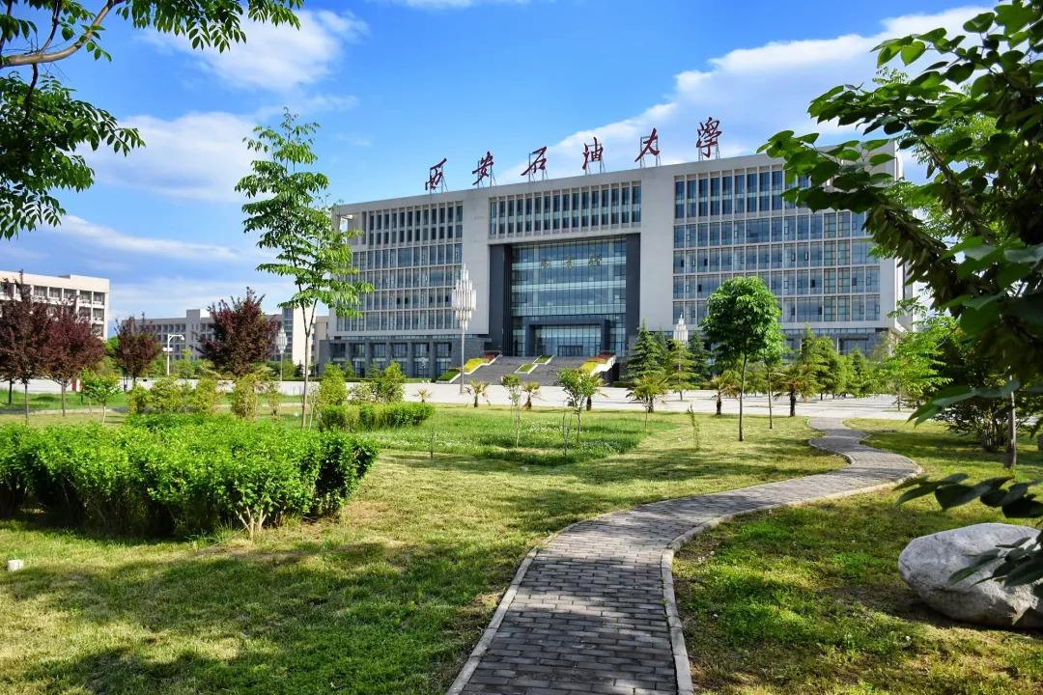
部门活动组织情况
全民健身活动
单击添加文字内容，言简意赅不罗嗦。单击添加文字内容，言简意赅不罗嗦。单击添加文字内容，言简意赅不罗嗦。单击添加文字内容，言简意赅不罗嗦。单击添加文字内容，言简意赅不罗嗦。单击添加文字内容，言简意赅不罗嗦。
欧洲各国旅游
单击添加文字内容，言简意赅不罗嗦。单击添加文字内容，言简意赅不罗嗦。单击添加文字内容，言简意赅不罗嗦。

Slide 9
自我评价

Slide 10

各项材料整理情况
历史材料归档
单击添加文字内容，言简意赅不罗嗦。单击添加文字内容，言简意赅不罗嗦。
重要文件上传下达
单击添加文字内容，言简意赅不罗嗦。单击添加文字内容，言简意赅不罗嗦。
添加文本
各项考勤的汇总与通报
单击添加文字内容，言简意赅不罗嗦。单击添加文字内容，言简意赅不罗嗦。

Slide 11
内部培训学习情况
您的内容打在这里，或者通过粘贴复制并只保留文字内容您的内容打在这里，或者通过粘贴复制并只保留文字内容.您的内容打在这里，或者通过粘贴复制并只保留文字内容您的内容打在这里，或者通过粘贴复制并只保留文字内容.您的内容打在这里，或者通过粘贴复制并只保留文字内容您的内容打在这里，或者通过粘贴复制并只保留文字内容
成 绩
经 验
这里输入简单的文字概述这里输入简单文字概述这里输入简单的文字概述这里入简单的文字概述这里输入述简单的文字概述这里输入简单的文字概述这里输入简单文字概述这里输入简单的文
这里输入简单的文字概述这里输入简单文字概述这里输入简单的文字概述这里入简单的文字概述这里输入述简单的文字概述这里输入简单的文字概述这里输入简单文字概述这里输入简单的文

Slide 12
其他工作情况
项目四
复制粘贴您需要的文字内容，单击添加文字内容，言简意赅不罗嗦。
项目二
复制粘贴您需要的文字内容，单击添加文字内容，言简意赅不罗嗦。
项目五
复制粘贴您需要的文字内容，单击添加文字内容，言简意赅不罗嗦。
项目一
项目三
复制粘贴您需要的文字内容，单击添加文字内容，言简意赅不罗嗦。
复制粘贴您需要的文字内容，单击添加文字内容，言简意赅不罗嗦。

Slide 13
工作体会

Slide 14
我的优势
表达与沟通
做事主动
敬业的品质
互帮互助
点击输入简要文字内容，文字内容需概括精炼，不用多余的文字修饰，言简意赅的说明分项内容。点击输入简要文字内容，文字内容需概括精炼，言简意赅的说明分项内容……

Slide 15
我所欠缺的地方
点击输入简要文字内容，文字内容需概括精炼，言简意赅的说明分项内容言简意赅的说明分项内容
标题文本
点击输入简要文字内容，文字内容需概括精炼，言简意赅的说明分项内容言简意赅的说明分项内容
标题文本
标题文本
点击输入简要文字内容，文字内容需概括精炼，言简意赅的说明分项内容言简意赅的说明分项内容

Slide 16
我的信条
实事求是
以人为本
勤奋务实
“
“
“
01
02
03
这里输入简单的文字概述里输入简单文字概述这里简单输入简单文字这里输入简单的文字概述里输入简单文字概述这里简单输入简单文字这里输入简单的文字概述里输入简单文字概述这里简单输入简单文字

Slide 17
工作心得体会
这里输入简单的文字概述里输入简单文字概述这里简单输入简单文字
这里输入简单的文字概述里输入简单文字概述这里简单输入简单文字
团队精神
责任感
这里输入简单的文字概述里输入简单文字概述这里简单输入简单文字
这里输入简单的文字概述里输入简单文字概述这里简单输入简单文字
新的定位
使命感

Slide 18
我对责任的理解
从个人而言
从社会而言
责任就是担当，就是付出，体现一个人的心智，胸怀和格局
责任是一种职务，地位上升升的越高，责任越大
责 任
在其位谋其政
正是责任心才让我们更好的做好工作，对得起自己，他人

Slide 19
对企业文化的理解
企业的社会责任
请在这里输入您的主要叙述内容
请在这里输入您的主要叙述内容
创新、务实、进取
请在这里输入您的主要叙述内容
请在这里输入您的主要叙述内容
专业、高效、共赢
请在这里输入您的主要叙述内容
请在这里输入您的主要叙述内容

Slide 20
对部门的意见跟建议
01
02
03
04
请输入标题
请输入标题
请输入标题
请输入标题
点击输入简要文字内容，文字内容需概括精炼，言简意赅的说明分项内容言简意赅的说明分项内容
点击输入简要文字内容，文字内容需概括精炼，言简意赅的说明分项内容言简意赅的说明分项内容
点击输入简要文字内容，文字内容需概括精炼，言简意赅的说明分项内容言简意赅的说明分项内容
点击输入简要文字内容，文字内容需概括精炼，言简意赅的说明分项内容言简意赅的说明分项内容

Slide 21
工作规划

Slide 22
我的职业规划
职业规划一
点击输入简要文字内容，言简意赅的说明分项内容
职业规划二
点击输入简要文字内容，言简意赅的说明分项内容
职业规划三
点击输入简要文字内容，言简意赅的说明分项内容
职业规划四
点击输入简要文字内容，言简意赅的说明分项内容
职业规划五
点击输入简要文字内容，言简意赅的说明分项内容

Slide 23
实现目标的关键
点击输入简要文字内容，文字内容需概括精炼，言简意赅的说明分项内容言简意赅的说明分项内容
突破心智
A
强化优势
点击输入简要文字内容，文字内容需概括精炼，言简意赅的说明分项内容言简意赅的说明分项内容
B
点击输入简要文字内容，文字内容需概括精炼，言简意赅的说明分项内容言简意赅的说明分项内容
学习深造
C
不断实践
点击输入简要文字内容，文字内容需概括精炼，言简意赅的说明分项内容言简意赅的说明分项内容
D

Slide 24
下一步工作规划
单击此处输入标题
请在这里输入您的主要叙述内容
请在这里输入您的主要叙述内容
单击此处输入标题
请在这里输入您的主要叙述内容
请在这里输入您的主要叙述内容
单击此处输入标题
请在这里输入您的主要叙述内容
请在这里输入您的主要叙述内容
2017
2018
2019
2020
2021
单击此处输入标题
请在这里输入您的主要叙述内容
请在这里输入您的主要叙述内容
单击此处输入标题
请在这里输入您的主要叙述内容
请在这里输入您的主要叙述内容

Slide 25
感谢在座各位聆听
市场部：海湾同学社 汇报人：海湾同学社

